Slide 1
CHƯƠNG 2. CẤU TRÚC DÒNG VÀO – DÒNG RA VÀ DÒNG HỒI LƯU

Slide 2
Quyết định thiết kế cấp độ 1: Quy trình dạng mẻ (batch) vs. Quy trình liên tục
Chọn quy trình dạng mẻ, nếu:
1. Công suất sản xuất
a ) nhỏ hơn 5000 tấn / năm (thỉnh thoảng áp dụng)
b ) nhỏ hơn 500 tấn / năm (thường xuyên)
c ) nhà máy nhiều chủng loại sản phẩm
2. Thay đổi theo nhu cầu thị trường
a ) chỉ tiêu sản phẩm thay đổi theo thời gian trong năm
b) vòng đời sản phẩm ngắn
3. Các vấn đề về vận hành
a ) thời gian phản ứng rất dài
b ) xử lý “slurries” (chất rắn phân tán trong chất lỏng) với tốc độ chảy thấp
c ) lưu chất bám bẩn nhanh chóng

Slide 3
Quyết định thiết kế cấp độ 1: Quy trình dạng mẻ (batch) vs. Quy trình liên tục
Tính linh hoạt
Quy trình dạng mẻ có thể xử lý nhiều loại nguyên liệu, sản xuất ra nhiều chủng loại sản phẩm => linh hoạt hơn
Quy trình liên tục thích hợp cho trường hợp loại nguyên liệu và chủng loại sản phẩm là ít

Slide 4
Quyết định thiết kế cấp độ 1: Quy trình dạng mẻ (batch) vs. Quy trình liên tục
Các vấn đề khác:
Vấn đề truy xuất nguồn gốc và kiểm soát chất lượng – sản phẩm thuốc bắt buộc sản xuất theo quy trình dạng mẻ, thực phẩm chế biến cũng thường được sản xuất theo quy trình dạng mẻ

Slide 5
Cấu trúc dòng vào – dòng ra (Process Concept Diagram)
Toluene
Benzene
Toluene + H₂ → Benzene + CH₄
2 Benzene ↔ Diphenyl + H₂
CH₄
H₂
Diphenyl ?
Quy trình Hydrodealkylation toluene để sản xuất benzene -
The HDA Process

Slide 6
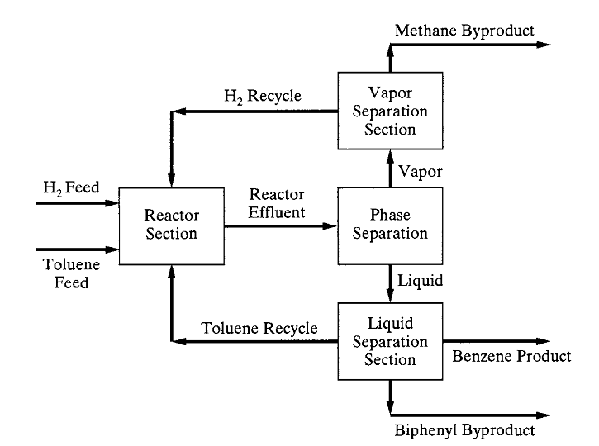
Cấu hình quy trình HDA – Lựa chọn 1

Slide 7
H₂ Recycle
By-product
CH₄
H₂
Benzene
Toluene
Dipheny1
Toluene Recycle
Cấu trúc dòng vào – dòng ra quy trình HDA – Lựa chọn 1

Slide 8
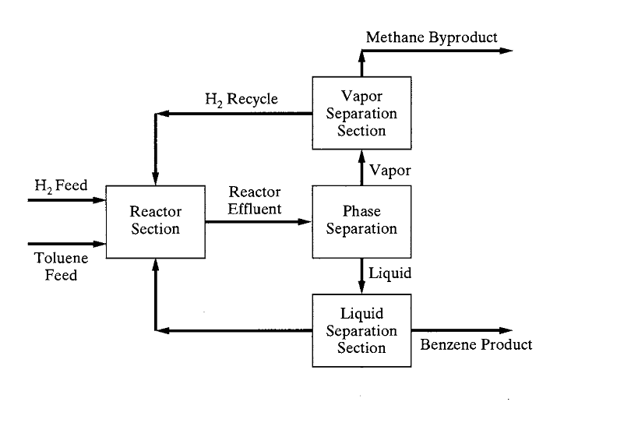
Toluene + Diphenyl Recycle
Cấu hình quy trình HDA – Lựa chọn 2

Slide 9
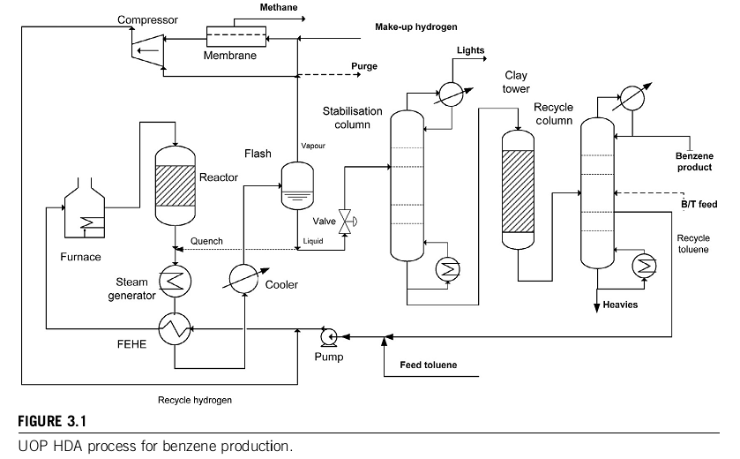
Cấu hình quy trình HDA – Lựa chọn 2

Slide 10
H₂ Recycle
By-product
CH₄
H₂
Benzene
Toluene
Toluene + Diphenyl Recycle
Cấu trúc dòng vào – dòng ra quy trình HDA – Lựa chọn 2

Slide 11
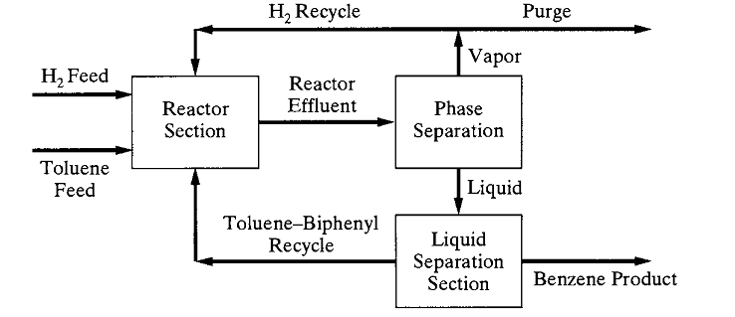
Cấu hình quy trình HDA – Lựa chọn 3

Slide 12
Recycle
Purge
H₂ + CH₄
H₂ + CH₄
Benzene
Toluene
Toluene + Diphenyl Recycle
Cấu trúc dòng vào – dòng ra quy trình HDA – Lựa chọn 3

Slide 13
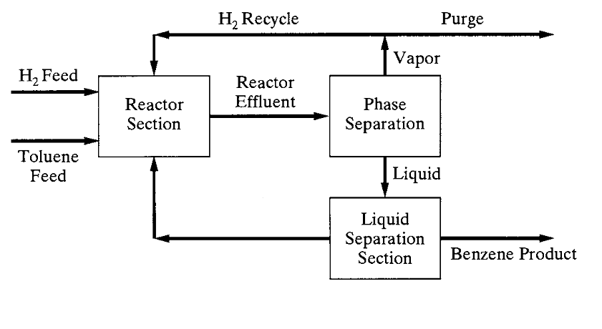
Toluene Recycle
Diphenyl
Cấu hình quy trình HDA – Lựa chọn 4

Slide 14
Recycle
Purge
H₂ + CH₄
H₂ + CH₄
Benzene
Toluene
Diphenyl
Toluene Recycle
Cấu trúc dòng vào – dòng ra quy trình HDA – Lựa chọn 4

Slide 15
Lưu ý: sản phẩm phụ của một phản ứng phụ không mong muốn có thể được hồi lưu về thiết bị phản ứng chỉ khi phản ứng phụ đó là phản ứng thuận nghịch

Slide 16
Các thông tin nào có thể được suy ra từ phân tích dòng vào / dòng ra của một quy trình ?
• Đánh giá kinh tế sơ bộ, tính “profit margin”
• Các hóa chất đi vào (nguyên liệu) và đi ra (sản phẩm) trong quy trình
• Tất cả các phản ứng (mong muốn và không mong muốn) xảy ra trong quy trình
=> Ước lượng sơ bộ về tiềm năng lợi nhuận của quy trình được tính toán và đánh giá, từ đó đưa ra quyết định có thực hiện tiếp hay không

Slide 17
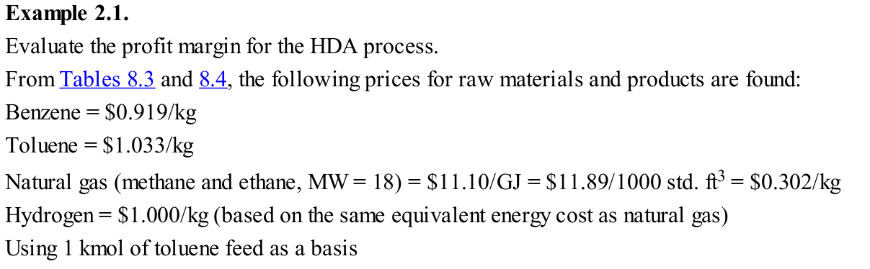
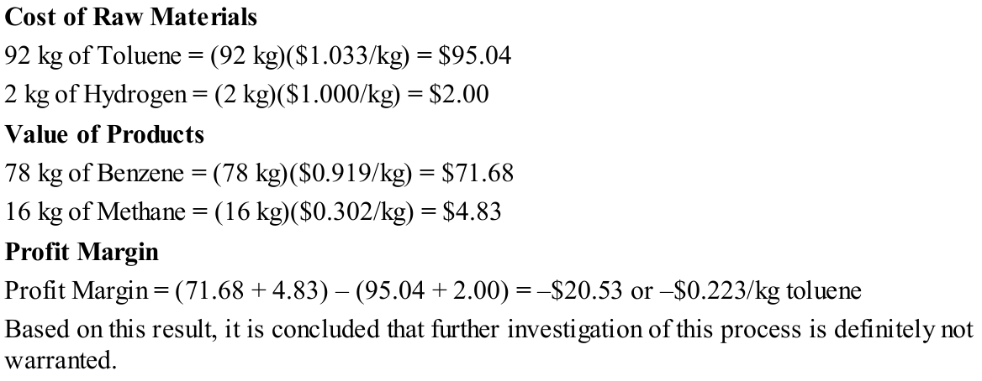

Slide 18

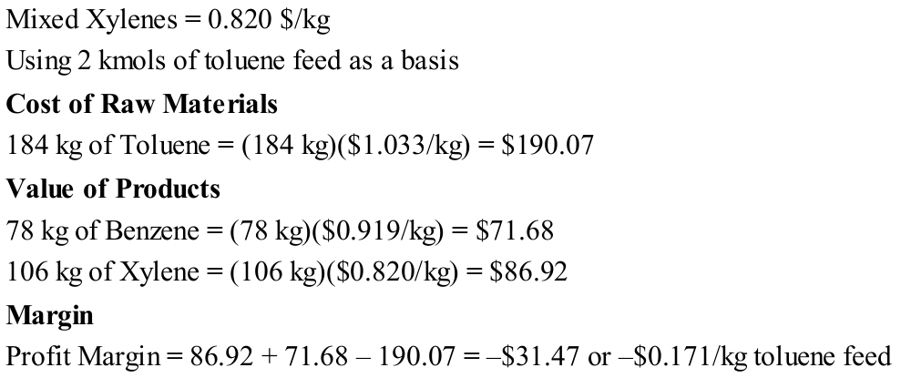
Disproportionation or transalkylation of toluene to produce benzene and a mixture of para-, ortho-, and meta-xylene:

Slide 19
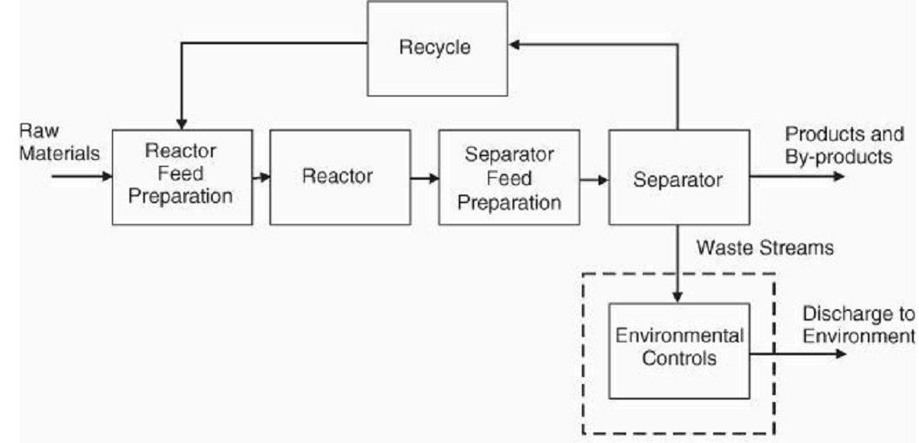
Cấu trúc tổng quát của quy trình CNHH
Purge

Slide 20
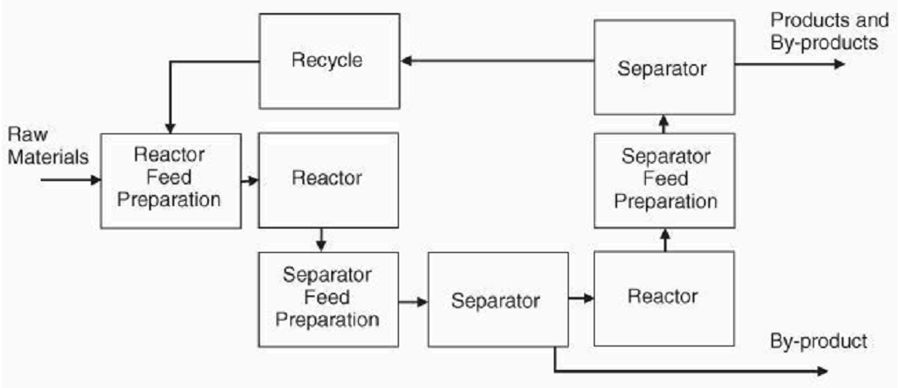
Cấu trúc tổng quát của quy trình CNHH
(cần nhiều thiết bị phản ứng)
Purge

Slide 21
Quy tắc thực nghiệm:
Thu hồi ít nhất 99% cấu tử có giá trị (sản phẩm + tác chất chưa phản ứng hết). Trong đó:
Thu hồi hoàn toàn và hồi lưu tác chất có giá trị mà chưa phản ứng hết

Slide 22
TRƯỜNG HỢP NGOẠI LỆ
(1): Không thu hồi tác chất chưa phản ứng hết
Feed streams
Process
Products
By-products
Lý do: tác chất rẻ tiền, ví dụ nước & không khí
(2): Không thu hồi hết tác chất, thất thoát tác chất trong dòng purge
Purge
Process
Products
Feed streams
By-Products
Lý do: Tốn chi phí cao để tách tác chất chưa phản ứng hết ra khỏi các sản phẩm phụ (là trường hợp thường gặp với các cấu tử khí)

Slide 23
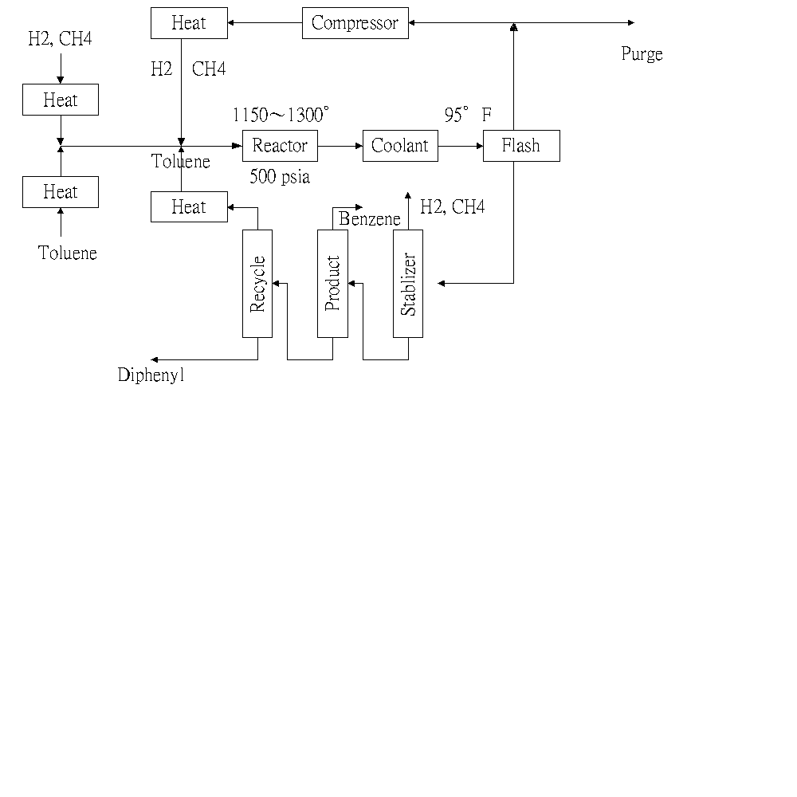
The HDA process
Toluene + H2 → Benzene + CH4
2 Benzene Diphenyl + H2
1150 ° F ～ 1300 ° F
500 psia

Slide 24
Quyết định thiết kế cấp độ 2:
1 ) Có nên làm tinh dòng nhập liệu trước khi đưa vào thiết bị phản ứng?
2 ) Có nên hồi lưu sản phẩm phụ là sản phẩm của một phản ứng thuận nghịch?
3 ) Có nên thu hồi hoàn toàn các tác chất chưa phản ứng hết hay là sử dụng dòng purge ?

Slide 25
Làm tinh dòng nhập liệu ?
Nếu tạp chất hiện diện ở lượng nhỏ và “trơ” (không tham gia vào phản ứng) – không tách loại
Ví dụ: Dòng H₂ nhập liệu chứa lượng nhỏ CH₄
CH₄ không phản ứng, nên không cần phải phân tách

Slide 26
Nếu việc phân tách là khó khăn, tốn chi phí cao – Không tách loại
Hỗn hợp đẵng phí – (ví dụ: nước và ethanol)
Hỗn hợp khí

Slide 27
Nếu tạp chất đầu độc xúc tác => cần phải tách loại
Hợp chất lưu huỳnh đầu độc xúc tác dựa trên kim loại nhóm VIII (Pt, Pd, Ru, Rh) trong các quy trình lọc, hóa dầu
CO đầu độc xúc tác platinum trong PEM fuel cells
Lưu ý: Hợp chất lưu huỳnh và CO có thể hiện diện ở hàm lượng rất nhỏ (ppm)

Slide 28
Nếu tạp chất phản ứng để tạo sản phẩm không mong muốn, khó tách loại hoặc gây hại thì cần phải tách loại
Ví dụ Phosgene
CO + Cl₂ COCl₂
(phosgene + amine isocyanates polyurethanes
Sản xuất CO bằng quy trình reforming hơi nước khí thiên nhiên
CH₄ + H₂O CO + 3H₂
Nếu H₂ không được tách loại khỏi CO, thì:
H₂ + Cl₂ 2HCl
HCl khó tách loại khỏi phosgene, có tính ăn mòn cao, và gây hại đến sản phẩm isocyanate
=> cần tách H₂ ra khỏi CO

Slide 29
Nếu tạp chất hiện diện ở hàm lượng lớn => cần phải tách loại – tại sao?
Một ngoại lệ đáng chú ý là không khí

Slide 30
Các phương án cho quy trình HDA
1. Làm tinh dòng nhập liệu H₂ ?
2. Hồi lưu diphenyl ?
3. Tách riêng H₂ / CH₄ hay dùng dòng purge ?

Slide 31
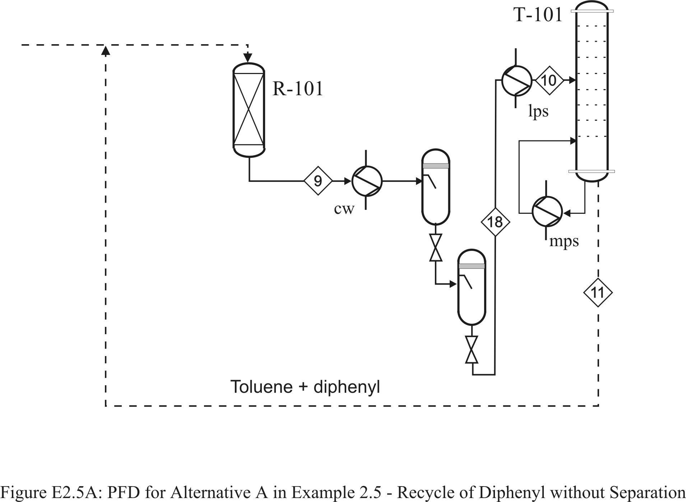

Slide 32
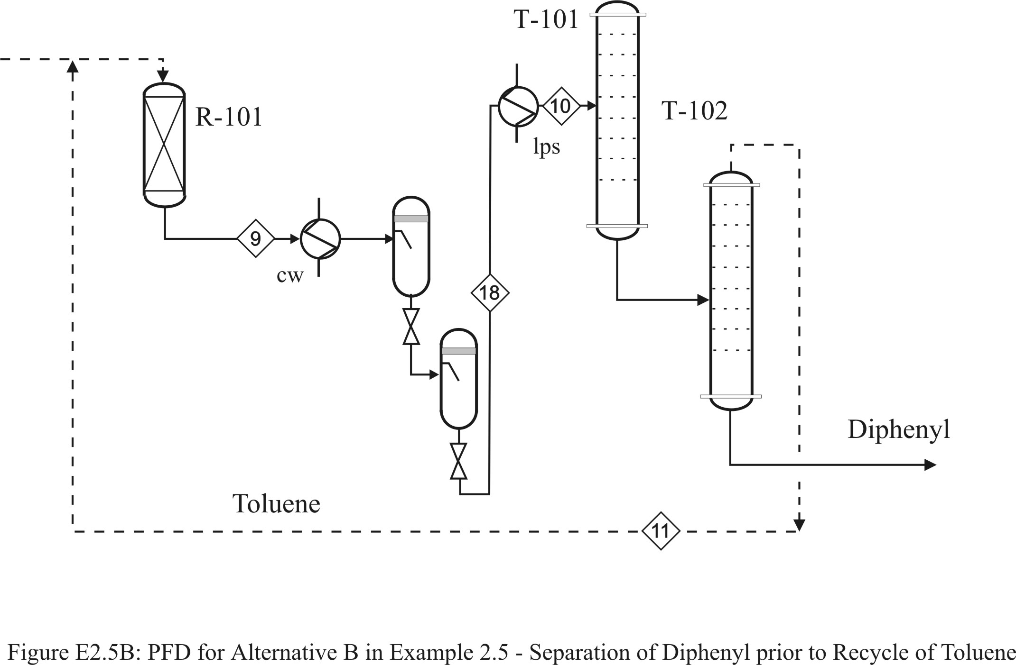

Slide 33
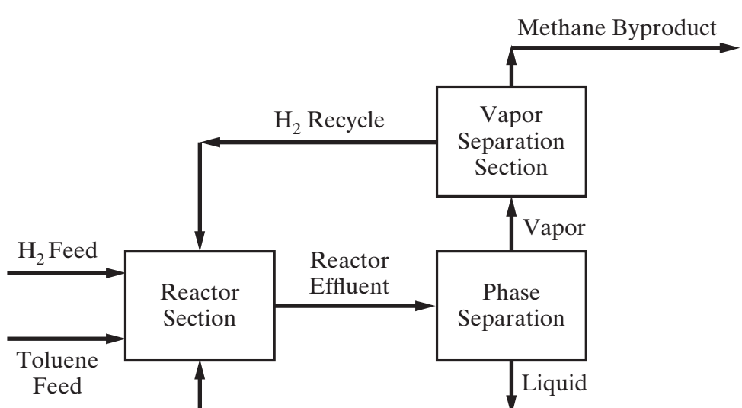
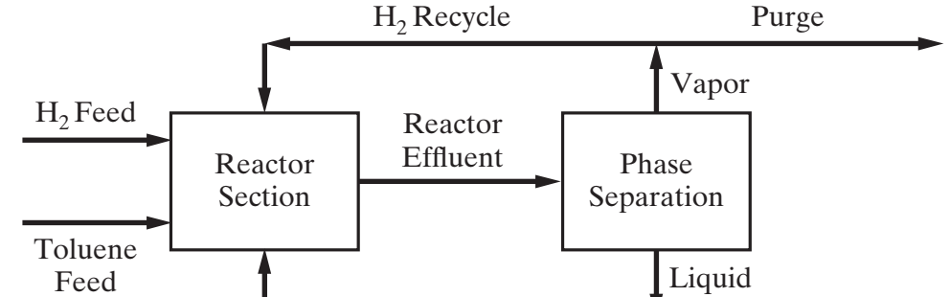
Tách H₂ ra khỏi CH₄
Dùng dòng purge

Slide 34
Hiệu năng phản ứng
Độ chuyển hóa (x)
= (tổng lượng tác chất đã phản ứng)/(lượng tác chất nhập liệu vào thiết bị phản ứng)
Độ chọn lọc (S)
= [lượng sản phẩm chính tạo thành/(lượng tác chất tiêu thụ trong thiết bị phản ứng)]*SF
Reactor Yield (hiệu suất phản ứng) (Y)
= [lượng sản phẩm chính tạo thành/(lượng tác chất nhập liệu vào thiết bị phản ứng)]*SF

Slide 35
STOICHIOMETRIC FACTOR (tỷ lệ đương lượng) (SF)
Số mol cần thiết của tác chất trên một mol sản phẩm tạo thành

Slide 36
Material Balance of Limiting Reactant in Reactor
Toluene
unconverted
(1-x) mole
recycle
Toluene
feed
(1 mole)
Benzene
produced
Sx mole
Toluene
converted
x mole
Diphenyl
produced
(1-S)x / 2

Slide 37
Gas recycle
Purge
H₂ , CH₄
Toluene
Benzene
Diphenyl
Benzene
H₂ , CH₄
Reactor
system
Separation
system
Toluene
Dipheny1
Toluene recycle
Material Balance of the Limiting Reactant (Toluene)
Assumption: completely recover and recycle the limiting reactant.

